Slide 1

組込みソフトウェア向け
消費電力見積もりSHIMスキーマの提案
コウ エツ HOU YUE（M1）
埼玉大学大学院 理工学研究科
数理電子情報専攻 情報工学プログラム
安積研究室 博士前期課程
Notes:
初めまして、埼玉大学安積研究室Ｍ１のコウ エツと申します。よろしくお願いいたします。
今日は組込みソフトウェア向け消費電力見積もりSHIMスキーマの提案というテーマについて、発表をさせていただきます。

Slide 2
Outline
研究背景
前提知識
解決したい課題
アプローチ
実験結果
まとめ
Notes:
outlineはこのようになっております。

Slide 3
組込みシステム
[研究背景]
組込みシステムの大規模化・複雑化が進行
高性能・低消費電力のマルチ/メニーコアプロセッサの導入が望まれている
消費電力の見積もりの必要性
組込みソフトウェアでは、通常、最大電力が与えられる
消費電力がこの制限内に収まるように設計する必要がある
消費電力の見積もりを行うことで、電力を多く消費する処理を判定
消費電力を削減する時に、再設計する処理の判断する
Notes:
時間のために、研究背景の部分は省略させていただきます

Slide 4
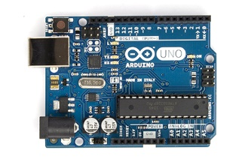
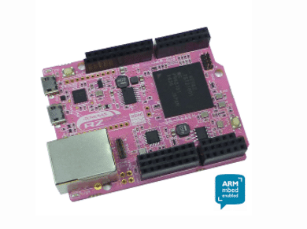
SHIM（Software-Hardware Interface for Multi-Many-Core）
[前提知識]
SHIMの特徴
ボードやチップの特徴をパラメータ化して、XML形式で記述される
基本的なプロセッサ情報など，ソフトウェア開発において重要となることが記述されている
レイテンシ，FIFO レジスタ通信のような通信、メモリアクセスの情報や，クロック，命令セット，キャッシュサイズ
並列化ツール
様々なツールで利用
ハードウェア情報
XML
性能測定ツール
ターゲットボード
Notes:
続いて、SHIMについて、簡単に説明させていただきます。 SHIMはボードやチップの特徴をパラメータ化し、XML形式で記述(きじゅつ)しています。
同時に、基本的なプロセッサ情報など，ソフトウェア開発上(じょう)、重要となることも記述（きじゅつ）されています

Slide 5
SHIMにある電力に関する内容
[前提知識]
PowerConfiguration
SHIM 2.0では、開発者とツールが最適な作業を行うために必要な適切な情報を提供するために、パワーモデリングのサポートが導入されている
電力構成クラス | 説明
PowerConfiguration | 電力に関連する設定や構成を表す
PowerConsumptionSet | 動作点の電力消費量と、電力消費が定義されているコンポーネントを定義する
PowerConsumption | 電力消費値を定義する
PowerConsumerRef | 親のPowerConsumptionSetによって定義されるコンポーネントの電力消費を参照するために使用される
Notes:
今回触っている部分はSHIMの電力消費に関する内容です。
具体的に言うとは、PowerConfigurationの部分です。
テーブルのように、PowerConfigurationで、ハードウェア層の各コンポーネントの電力消費量が定義されています。
残念ですが、コンポーネントの電力消費量を直接的に測ることが難しいです。特に、組込みデバイスは、設計の簡素化、デバイスの信頼性を向上させるために、CPUやメモリなどのモジュールが一緒にパッケージ化されることが多いです。
これから生じる問題として、ボードの一部のコンポーネントの消費電力を導入する手法は難しいと考えています。

Slide 6
解決したい課題
モデルベース開発で、組込みソフトウェアの消費電力を見積もる研究がない
SHIM2.0では、定式化する機能がない
「組込みソフトウェア向け消費電力見積もりSHIMスキーマの提案」というテーマを提案する
Notes:
以上の問題を踏まえて、本研究で解決したい課題が挙げられました。
まず、モデルベース開発で、組込みソフトウェアの消費電力を見積もる研究がないことが判明されました
また、SHIMに対して、消費電力を定式化する機能がないこともわかりました
こちらの課題を解決するために、「組込みソフトウェア向け消費電力見積もりSHIMスキーマの提案」というテーマを挙げました。

Slide 7
アプローチ
問題を解決するための主なステップは以下の通り：
実機を使用した消費電力の測定
見積もりの基準となるデータを取得する
干渉要素と規則性の調査
定式化のために、両者の関連性を理解する
消費電力を表すスキーマの作成
スキーマを作成することで他のハードウェアにも適用する
スキーマを使用した各計算処理に対する消費電力の見積もり
実態にあった消費電力の見積もりを行う
ソフトウェアの消費電力の見積もり
ハードウェア要件に違反していないかを確認する
Notes:
具体的なアプローチは
まず、実機を使用して、消費電力の測定を行います
その上、干渉要素と規則性の調査を行います
続いて、消費電力を表すスキーマを作成した上、各計算処理に対する消費電力の見積もりを行います
最後、ソフトウェアの消費電力の見積もりを行います。

Slide 8
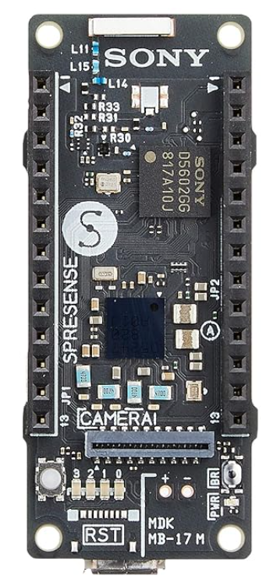
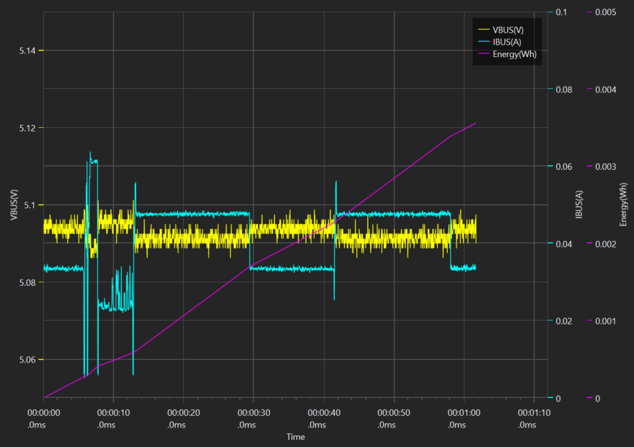
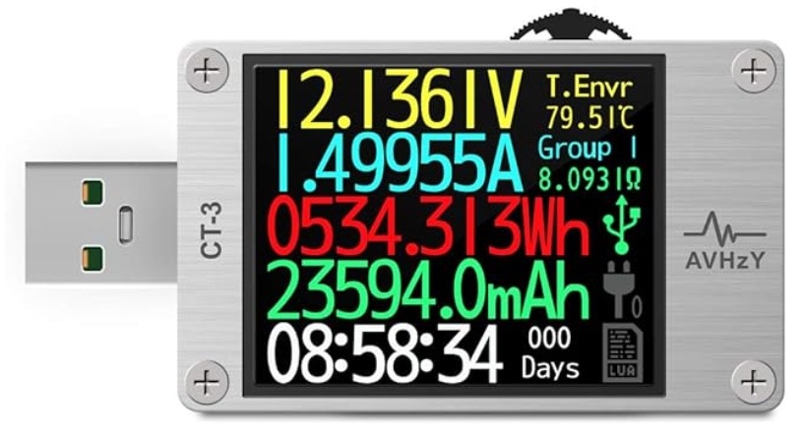
実験結果
実験１
実験環境
ターゲットデバイス：SONY Spresense (ARM Cortex M4F)
測定デバイス：AVHzY CT-3 USB テスター
Notes:
各ステップに対して、実験が設けられました
ターゲットデバイスはSONY Spresense開発ボードです。このボードはARM社の Cortex M4F 6個を持っています。
測定デバイスは普通のusbテスターです。
このテスターはテータの記録機能を持っています、さらに、データの可視化機能も揃っています。

Slide 9
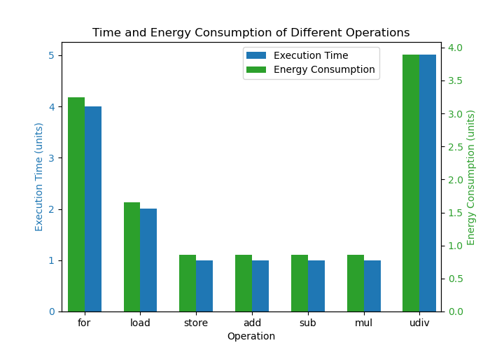
実験結果
実験
基礎評価
ターゲットデバイスの基本命令の消費電力量と実行時間を測定する
シングルコア環境における実際の実行時間と消費電力を取得するためのテストスクリプトを作成する
計測された単一命令データに基づき、LLVM-IR命令レベルでの予測を行い、計測値と比較することで予測精度分析を行う
Notes:
コードの実行時間はエネルギー消費量と緊密な関係があり、エネルギー消費量を予測するためには、コード時間の予測を同期させ、検証として使用することができます。
そのために、以下の基礎評価を挙げました。
cross-platformとcross-archtecture性を保証するために、実験で使っているのはLow Level Virtual Machine Intermediate Representation (LLVM-IR)のコードです。
LLVM-IRは統一された、ハードウェアに依存しない基本命令セットを提供しています。
まず、ターゲットデバイスの基本命令の消費電力量と実行時間を測定します
また、シングルコア環境における実際の実行時間と消費電力を取得するためのテストスクリプトを作成します
最後、計測された単一命令データに基づき、LLVM-IR命令レベルでの予測を行い、計測値と比較することで予測精度を分析します
この図に示しているのはいくつの基本命令の消費電力量と実行時間の実測値です。実行時間の単位はサイクル、エネルギーの単位はnanojoules

Slide 10
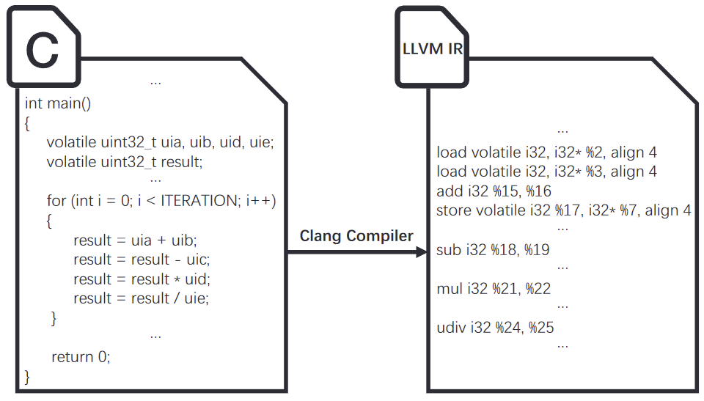
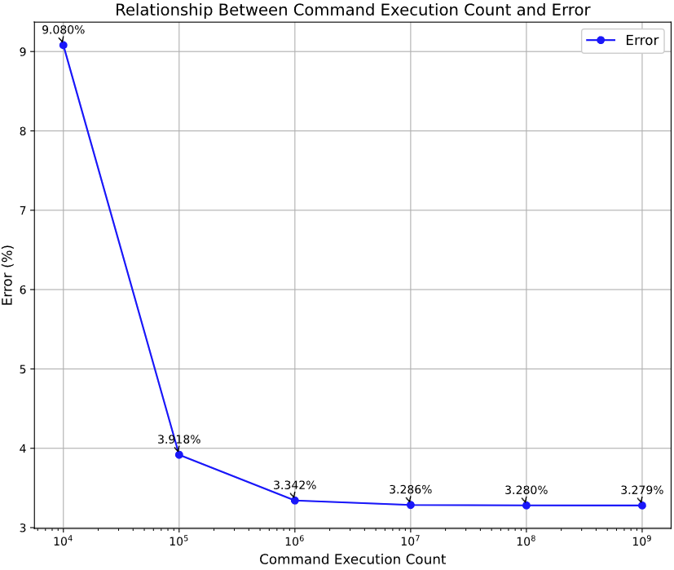
実験結果
実験
基本評価
テストスクリプト
四則演算
消費電力の予測
for文の部分に注目する
Notes:
テストスクリプトは簡単な四則演算を行います。
最後の予測結果として、右下の図のようになります。
今回はfor文の部分だけに注目しているので、loop数が小さい時、エラーは大きいです。
loop数が増やすと、エラーはだんだん減ってきます。最後は３％くらいに収束（しゅうそく）しました。
SHIMの20%の誤差範囲内にあるので、今回の命令レベルの消費電力の見積もり手法は実現できると考えています。

Slide 11
実験結果
実験
入力データの構造（3層構造）
CommonInstructionSet
記述スキーマ全体のルート要素として機能し、1つまたは複数の命令のエネルギー消費情報を含む
Instruction
name属性を通して特定の命令名を識別し、各命令のエネルギー消費情報を表現する
PowerConsumption
最も具体的な情報レイヤで、各命令に関連するエネルギー消費のコストを直接記述する。
Impactは、マルチコアシステムで行われる将来のエネルギー予測のための展望として考えられている
例：
<CommonInstructionSet>
<Instruction name="load">
<PowerConsumption>
<Cost>1.656</Cost>
<Impact>0.000</Impact>
</PowerConsumption>
</Instruction>
<CommonInstructionSet>
Notes:
そのために、SHIM 2.0の命令実行時間の記述部分を踏まえて、消費電力に関するスキーマを提案します。
提案するスキーマは三層の構造です。
まず、CommonInstructionSet層は記述スキーマ全体のルート要素として機能し、1つまたは複数の命令のエネルギー消費情報を含んています
Instruction層はname属性を通して特定の命令名を識別し、各命令のエネルギー消費情報を表現する
最後のPowerConsumption層は最も具体的な情報レイヤで、各命令に関連するエネルギー消費のコストを直接記述する。
その中、Impactという記述は、マルチコアシステムで行われる将来のエネルギー予測のための展望として考えられています
例として、load命令の記述を挙げました。

Slide 12
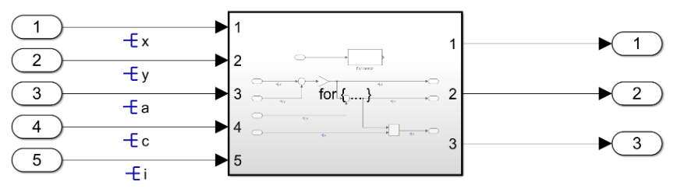
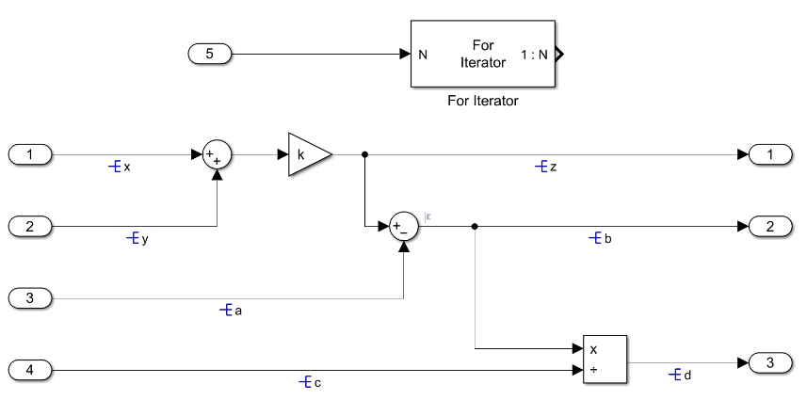
実験結果
実験
モデルを用いる評価
Notes:
また、今回提案するスキーマと見積もり手法はモデルベース開発で適用するかどうかを判明するために、モデルを用いる評価を行いました。
用意したモデルは図のようになります。for subsystemで四則演算を行います。
実際の場合だと、モデルは外部から、情報をもらって、処理が終わったから、情報を渡すという仕組みで動作すると考えると、テストモデルも関数呼出しで使われています。

Slide 13
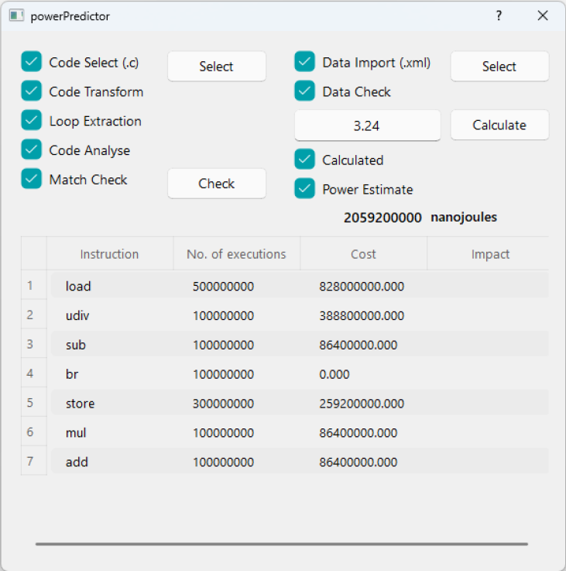
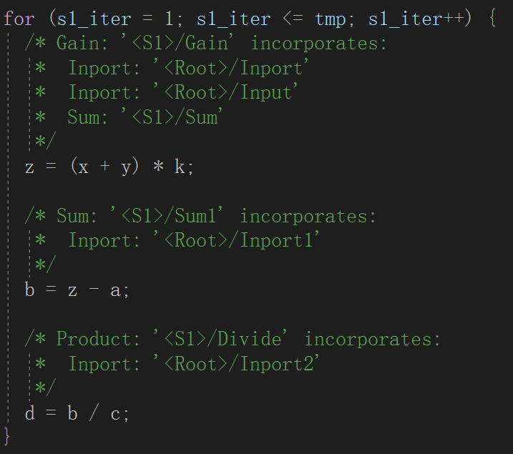
実験結果
実験
モデルを用いる評価
Embedded Coderで生成されたコード
関数呼出しでユーザーのコードで実行する
LLVM-IR命令に転換する
予測ツールで予測を行う
結果エラー：４％
Notes:
モデルが作成されたうえ、Embedded Coderでコードを生成します。
生成されたことのfor文の部分は左の図のようになります。
続いて、関数呼び出しでユーザーのコードで書き込みます
最後、targetデバイスに書き込んで、実際の消費電力を図ります。
予測の部分はユーザーのコードをLLVM-IR命令に転換し、設計された予測ツールで予測を行います
結果として、実際の電力消費量と予測電力消費量のエラーは４%になることがわかりました。

Slide 14
まとめ
研究背景
組込みシステムは通常最大電力が与えられるため、消費電力の見積もりが必要
提案手法
モデルベース開発でLLVM-IR命令レベルの電力消費量を導入して、組込ソフトウェアの消費電力を予測する
結論
LLVM-IR命令レベルの消費電力見積もり手法は利用可能
将来的な問題
マルチコアへの対応
外部デバイスの電力消費量の導入手法
本研究の方針
組込みソフトウェアに向ける静的な消費電力見積もりに適用するスキーマと見積もり手法を提案する
Notes:
発表は以上です．
ご清聴ありがとうございました．

Slide 15
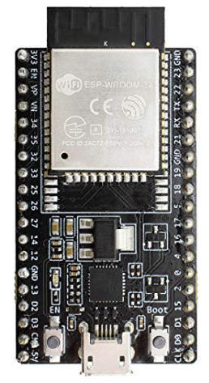
補足資料
実験２
実験環境
ターゲットデバイス：ESP32 (Xtensa LX6)
測定デバイス：AVHzY CT-3 USB テスター
Notes:
各ステップに対して、実験が設けられました
ターゲットデバイスはSONY Spresense開発ボードです。このボードはARM社の Cortex M4F 6個を持っています。
測定デバイスは普通のusbテスターです。
このテスターはテータの記録機能を持っています、さらに、データの可視化機能も揃っています。

Slide 16
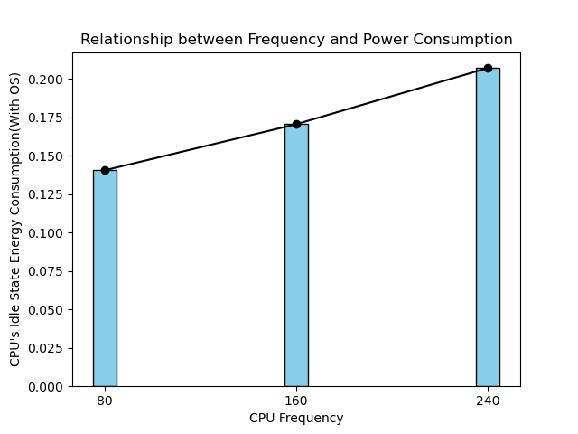
補足資料
実験２
基礎評価
ターゲットデバイスの基本命令の消費電力量と実行時間を測定する
シングルコア環境における実際の実行時間と消費電力を取得するためのテストスクリプトを作成する
計測された単一命令データに基づき、LLVM-IR命令レベルでの予測を行い、計測値と比較することで予測精度分析を行う
Notes:
コードの実行時間はエネルギー消費量と緊密な関係があり、エネルギー消費量を予測するためには、コード時間の予測を同期させ、検証として使用することができます。
そのために、以下の基礎評価を挙げました。
cross-platformとcross-archtecture性を保証するために、実験で使っているのはLow Level Virtual Machine Intermediate Representation (LLVM-IR)のコードです。
LLVM-IRは統一された、ハードウェアに依存しない基本命令セットを提供しています。
まず、ターゲットデバイスの基本命令の消費電力量と実行時間を測定します
また、シングルコア環境における実際の実行時間と消費電力を取得するためのテストスクリプトを作成します
最後、計測された単一命令データに基づき、LLVM-IR命令レベルでの予測を行い、計測値と比較することで予測精度を分析します
この図に示しているのはいくつの基本命令の消費電力量と実行時間の実測値です。実行時間の単位はサイクル、エネルギーの単位はnanojoules

Slide 17
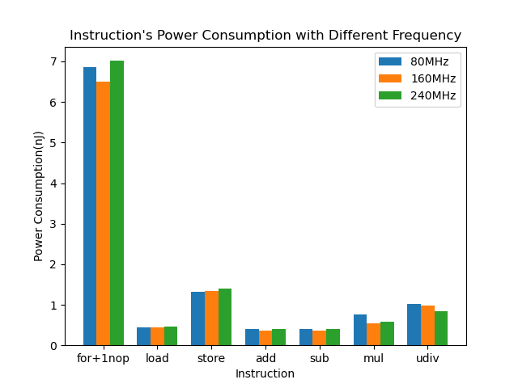
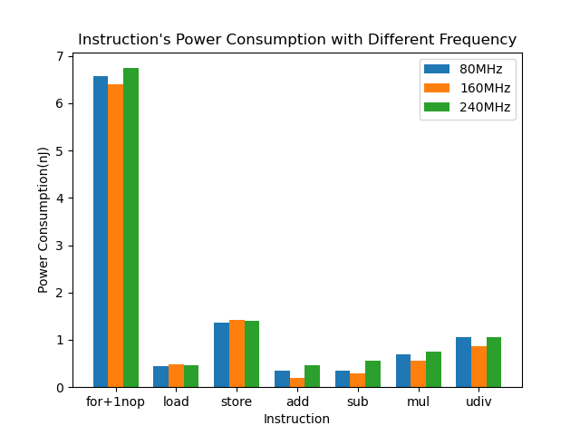
補足資料
実験２
基礎評価
ターゲットデバイスの基本命令の消費電力量と実行時間を測定する
シングルコア環境における実際の実行時間と消費電力を取得するためのテストスクリプトを作成する
計測された単一命令データに基づき、LLVM-IR命令レベルでの予測を行い、計測値と比較することで予測精度分析を行う
Notes:
コードの実行時間はエネルギー消費量と緊密な関係があり、エネルギー消費量を予測するためには、コード時間の予測を同期させ、検証として使用することができます。
そのために、以下の基礎評価を挙げました。
cross-platformとcross-archtecture性を保証するために、実験で使っているのはLow Level Virtual Machine Intermediate Representation (LLVM-IR)のコードです。
LLVM-IRは統一された、ハードウェアに依存しない基本命令セットを提供しています。
まず、ターゲットデバイスの基本命令の消費電力量と実行時間を測定します
また、シングルコア環境における実際の実行時間と消費電力を取得するためのテストスクリプトを作成します
最後、計測された単一命令データに基づき、LLVM-IR命令レベルでの予測を行い、計測値と比較することで予測精度を分析します
この図に示しているのはいくつの基本命令の消費電力量と実行時間の実測値です。実行時間の単位はサイクル、エネルギーの単位はnanojoules

Slide 18
実験結果
実験
基本評価
テストスクリプト
四則演算
消費電力の予測
for文の部分に注目する
Notes:
テストスクリプトは簡単な四則演算を行います。
最後の予測結果として、右下の図のようになります。
今回はfor文の部分だけに注目しているので、loop数が小さい時、エラーは大きいです。
loop数が増やすと、エラーはだんだん減ってきます。最後は３％くらいに収束（しゅうそく）しました。
SHIMの20%の誤差範囲内にあるので、今回の命令レベルの消費電力の見積もり手法は実現できると考えています。

Slide 19
実験結果
実験
スキーマの記述（3層構造）
CommonInstructionSet
記述スキーマ全体のルート要素として機能し、1つまたは複数の命令のエネルギー消費情報を含む
Instruction
name属性を通して特定の命令名を識別し、各命令のエネルギー消費情報を表現する
PowerConsumption
最も具体的な情報レイヤで、各命令に関連するエネルギー消費のコストを直接記述する。
Impactは、マルチコアシステムで行われる将来のエネルギー予測のための展望として考えられている
例：
<CommonInstructionSet>
<Instruction name="load">
<PowerConsumption>
<Cost>1.656</Cost>
<Impact>0.000</Impact>
</PowerConsumption>
</Instruction>
<CommonInstructionSet>
Notes:
そのために、SHIM 2.0の命令実行時間の記述部分を踏まえて、消費電力に関するスキーマを提案します。
提案するスキーマは三層の構造です。
まず、CommonInstructionSet層は記述スキーマ全体のルート要素として機能し、1つまたは複数の命令のエネルギー消費情報を含んています
Instruction層はname属性を通して特定の命令名を識別し、各命令のエネルギー消費情報を表現する
最後のPowerConsumption層は最も具体的な情報レイヤで、各命令に関連するエネルギー消費のコストを直接記述する。
その中、Impactという記述は、マルチコアシステムで行われる将来のエネルギー予測のための展望として考えられています
例として、load命令の記述を挙げました。

Slide 20
実験結果
実験
モデルを用いる評価
Notes:
また、今回提案するスキーマと見積もり手法はモデルベース開発で適用するかどうかを判明するために、モデルを用いる評価を行いました。
用意したモデルは図のようになります。for subsystemで四則演算を行います。
実際の場合だと、モデルは外部から、情報をもらって、処理が終わったから、情報を渡すという仕組みで動作すると考えると、テストモデルも関数呼出しで使われています。

Slide 21
実験結果
実験
モデルを用いる評価
Embedded Coderで生成されたコード
関数呼出しでユーザーのコードで実行する
LLVM-IR命令に転換する
予測ツールで予測を行う
結果エラー：４％
Notes:
モデルが作成されたうえ、Embedded Coderでコードを生成します。
生成されたことのfor文の部分は左の図のようになります。
続いて、関数呼び出しでユーザーのコードで書き込みます
最後、targetデバイスに書き込んで、実際の消費電力を図ります。
予測の部分はユーザーのコードをLLVM-IR命令に転換し、設計された予測ツールで予測を行います
結果として、実際の電力消費量と予測電力消費量のエラーは４%になることがわかりました。

